Slide 1
«ПОИСК ПРЕДМЕТОВ»
МДОУ «Детский сад №8 с.Белогостицы»
Интерактивная игра – тренажёр
Педагог-психолог Стрелец Л.В.

Slide 2
Ребята, давайте поиграем!
Я знаю интересную игру «Поиск предметов».
Вам нужно прочитать слова, найти на картинке предметы, которые обозначают эти слова и кликнуть по ним мышкой.
Если готовы, жмите на стрелку.

Slide 3
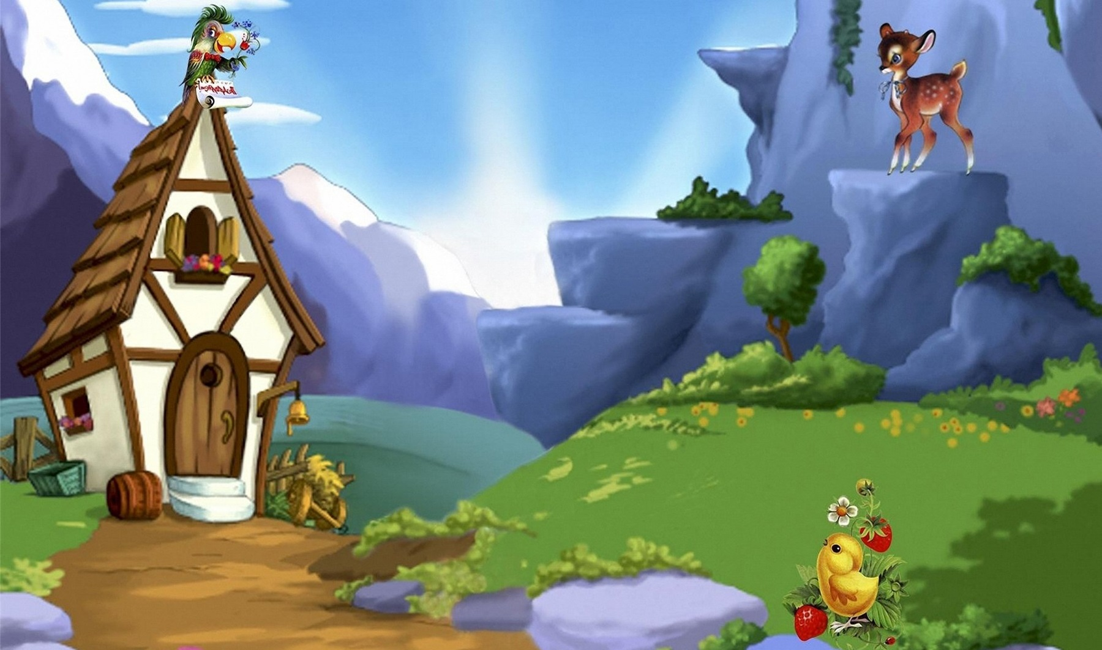
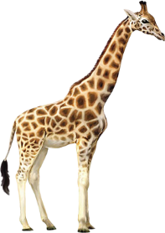
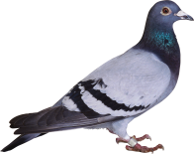
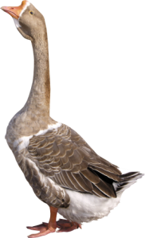
зайчик
голубь
гусь
жираф
лебедь
бабочка

Slide 4
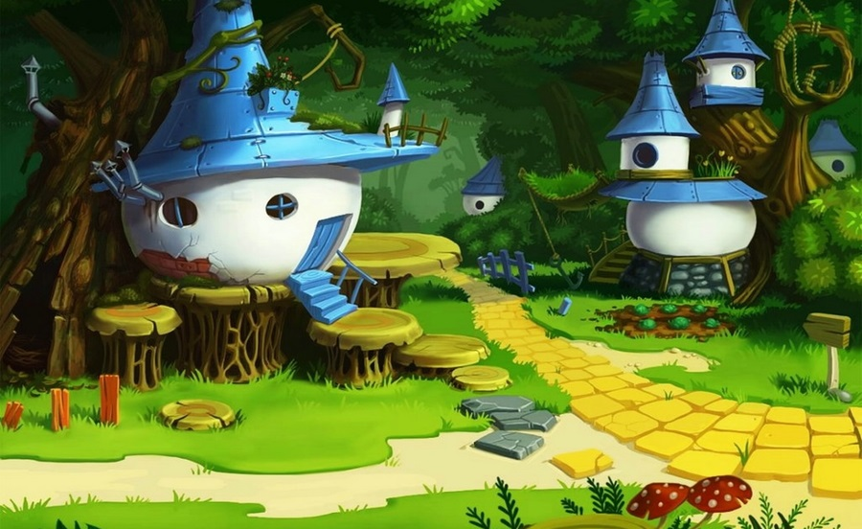
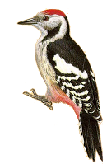
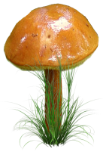
шары
сова
тигр
роза
котёнок
гриб

Slide 5
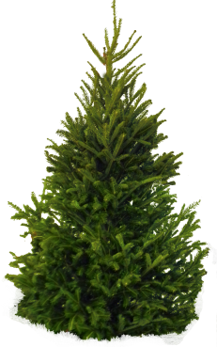
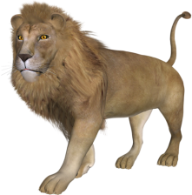
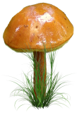
петух
ёжик
дятел
ёлка
лев
радуга

Slide 6
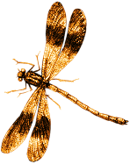
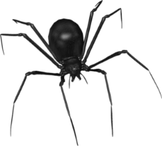
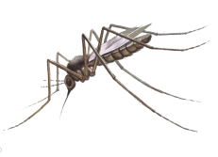
жук
гусеница
улитка
комар
стрекоза
паук

Slide 7
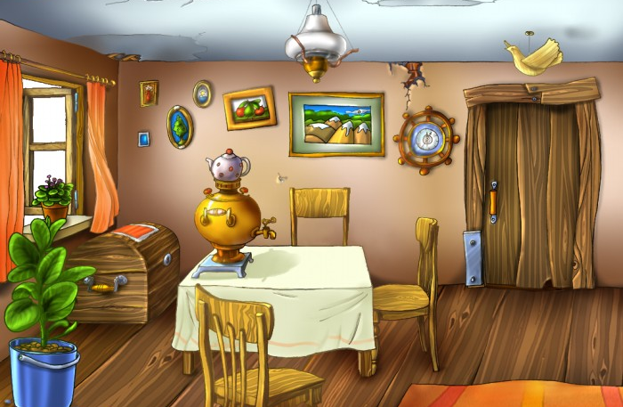
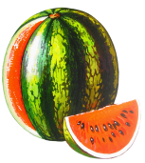
арбуз
попугай
ягода
очки
мыло
кошка

Slide 8
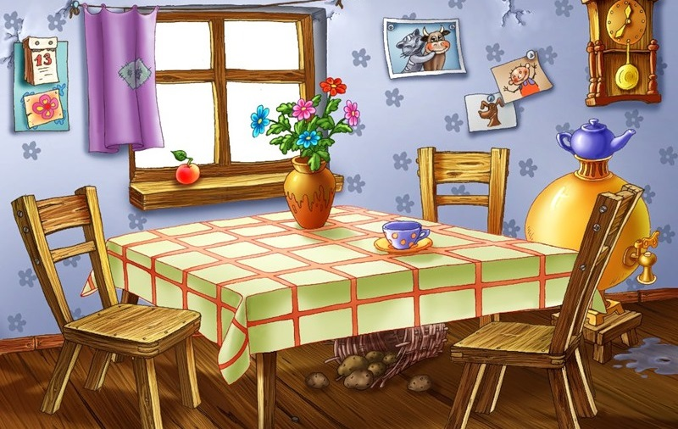
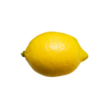
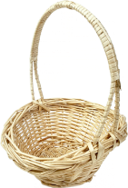
яблоко
осьминог
корзина
шляпа
будильник
лимон

Slide 9
ПОЗДРАВЛЯЮ!

Slide 10
Источники
Игра создана с применением технологического приема «Подбери пару», описанного на сайде «Дидактор» - http://didaktor.ru/didakticheskij-priyom-podberi-paru/
http://www.bankoboev.ru/fons/NDM5Mw==/Bankoboev.Ru_sobaka_s_lupoi.gif
http://ru.wikifur.com/w/images/thumb/c/c7/Donald21.png/440px-Donald21.png
http://userpages.umbc.edu/~korenman/wmst/gifs/searcher.gif
http://img.lenagold.ru/l/lupa/lupa01.png
http://nachalo4ka.ru/wp-content/uploads/2014/10/skazochnyiy-fon-5.jpg
http://img1.liveinternet.ru/images/attach/b/4/102/863/102863825_large_1.jpg
http://img-fotki.yandex.ru/get/6446/136487634.891/0_c540c_e8a06916_XL.jpg
http://img-fotki.yandex.ru/get/3512/inmira.16/0_37425_91b3d772_L.jpg
http://img1.liveinternet.ru/images/attach/c/2//69/731/69731066_1295949630_022703036.png
http://img1.liveinternet.ru/images/attach/c/0/63/95/63095963_1282583393_06.png
https://img-fotki.yandex.ru/get/16107/112265771.5dc/0_b9221_a4030f0e_orig.png
http://www.images-photo.ru/_ph/24/2/919248962.png

Slide 11
http://img-fotki.yandex.ru/get/9110/20573769.55/0_94429_7d08f385_L.png
http://img1.liveinternet.ru/images/attach/c/1//62/884/62884578_1282158999_Tiger_srcwebru_1.png
http://pngimg.com/upload/tree_PNG3488.png
http://img-fotki.yandex.ru/get/4411/28257045.586/0_6dbda_2d49a73_XL.png
http://s002.radikal.ru/i198/1309/28/f1bf66413588.png
http://www.doupravdinsk.org/_/rsrc/1468891497458/pedagogiceskaa-masterskaa/hudozestvenno-esteticeskoe-razvitie/soobseniebezzagolovka-1/1439Dyatel.png?height=200&width=130
http://3.bp.blogspot.com/-1cTYQuII4Ns/VOm9qZ915WI/AAAAAAAAQzs/7w6pWYluTok/s1600/0_4e8e7_9fcf4235_orig.png
http://pngimg.com/upload/bug_PNG3980.png
http://img-fotki.yandex.ru/get/6612/16969765.83/0_6a10c_b4d5eb58_M.png
http://img0.liveinternet.ru/images/attach/c/11/114/24/114024478_5663931_3.png
http://dasha46.narod.ru/Encyclopedic_Knowledge/Biology/Animals/BugsAndInsects/2/Komar1.jpg
https://pixabay.com/static/uploads/photo/2015/09/23/21/25/dragonfly-954411_960_720.png
http://i027.radikal.ru/0711/c0/54a273f3504b.png

Slide 12
http://1.bp.blogspot.com/-uBwPmKWQkbM/Vkcl1Jmlj_I/AAAAAAAAJ8I/9BCrWj2UVL0/s1600/67411257_Zayka_v_PNG.png
http://pngimg.com/upload/small/duck_PNG5036.png
http://fotocom-art.narod.ru/_ld/0/66430880.png
http://img-fotki.yandex.ru/get/3505/mistina.23/0_2848f_cdc90343_XL
http://www.bankoboev.ru/fons/NjQ2MQ==/Bankoboev.Ru_samovar_v_komnate.jpg
http://pngimg.com/upload/small/apple_PNG12507.png
http://ramki-photoshop.ru/eda/eda26.png
http://pngimg.com/upload/lemon_PNG3880.png
http://s4.pic4you.ru/y2014/09-19/12216/4600580.png
http://s59.radikal.ru/i166/1009/0e/dfde3447dce9.png
http://pngimg.com/upload/glasses_PNG19.png
http://img1.liveinternet.ru/images/attach/c/9/106/244/106244505_RRRSRSRRSR104.png
http://img0.liveinternet.ru/images/attach/c/3/122/437/122437564_1.png
https://img-fotki.yandex.ru/get/131711/200418627.16d/0_173306_87060811_orig.png
http://s4.pic4you.ru/y2015/04-18/24687/5008659-thumb.png
http://kira-scrap.ru/KATALOG/DOM/1/0_15268a_e9c64343_M.png

